Slide 2
第 8 章
單一競爭領域的布局

Slide 3
CHAPTER 8 單一競爭領域的布局
Chapter 8
§8.1 波特的基本策略型態
§8.2 產業發展觀點下的事業策略
§8.3 職能策略布局

Slide 4

§8.1波特的基本策略型態
單一競爭領域的布局
主要是針對個別的SBU所進行的策略布局。
主要是探討SBU在某一產業或市場下，應該如何有效競爭的策略規劃。

Slide 5
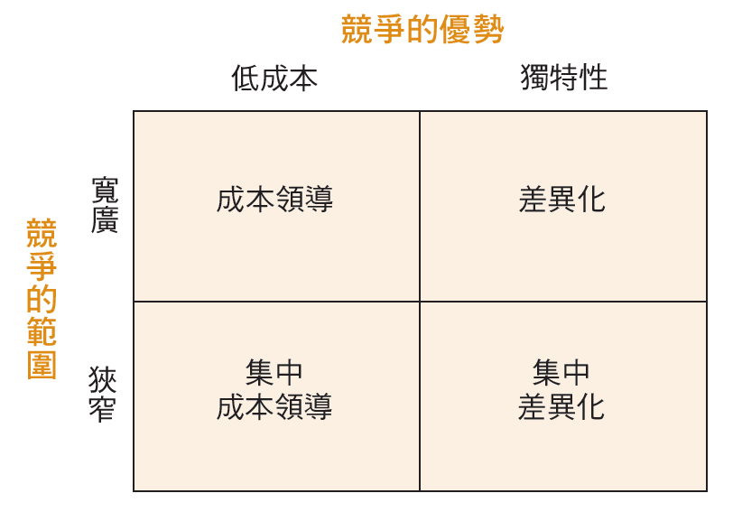
§8.1波特的基本策略型態
圖8-1 波特的基本策略

Slide 6


§8.1波特的基本策略型態
成本領導策略（Cost Leadership Strategy）
指在顧客可以接受的產品特性與品質水準下，以相對於競爭者較低的成本來生產產品或提供服務，並藉由低廉的價格來獲得競爭優勢。

Slide 7





§8.1波特的基本策略型態
成功關鍵在於持續不斷地降低成本的活動，例如透過經驗曲線或效率的追求，以保持相對於競爭者較低的成本，並反映在相對較為低廉的售價。
採用成本領導策略的企業往往藉由大規模地投資設備、嚴格的成本控制，以及降低銷售人員、研發團隊，以及服務人員的費用等來創造成本優勢。

Slide 8


§8.1波特的基本策略型態
成本領導策略的風險
生產設備可能會由於產業或競爭廠商的技術創新，而有淪為過時的風險。
其次是過分地關注成本，可能忽略了顧客的需求，以及其他競爭手段的重要性。
競爭者瞭解成本領導策略企業的核心能力，則可能很快地模仿跟進。
產業很容易走入成本和價格競爭的不歸路。

Slide 9


§8.1波特的基本策略型態
差異化策略（Differentiation Strategy）
指透過塑造產品或服務的獨特性，以造成與競爭者的有利差異，來獲得競爭優勢。
差異化策略適合於產品或服務存在著差異化空間的市場。

Slide 10


§8.1波特的基本策略型態
差異化策略的作法
為了持續發揮差異化策略，企業必須不斷投資來塑造顧客的獨特價值。
採取差異化策略的企業必須儘可能地尋求差異化的空間。當相對於競爭者的有利差異愈大，則企業的領先差距也愈大。

Slide 11


§8.1波特的基本策略型態
差異化策略的風險
差異化的價值和其價格差距不成比例，也就是在顧客心目中，認為企業對於差異化的要價過高，沒有那樣的價值。
顧客的知識增進使得差異化的門檻提高。
仿冒品和平行輸入的產品，以較為低廉的價格銷售同樣品質的真品，大幅縮小差異化的價值。

Slide 12


§8.1波特的基本策略型態
集中策略（Focus Strategy）
指將有限的資源集中於某一特殊的區隔上，透過滿足該區隔的獨特需求來取得優勢。
又稱為利基策略（Niche Strategy）。

Slide 13


§8.1波特的基本策略型態
集中策略的作法
關鍵之處在於找到一個需求未獲得滿足的利基市場，其次，便要界定和滿足該利基市場顧客的獨特需求。
網際網路的出現，便提供了集中策略發展的有利機會。

Slide 14
§8.1波特的基本策略型態
集中策略的風險
競爭者可能會選擇一個「更集中」的策略，而使企業的集中策略失效。
原先著重於大眾市場，而對集中策略所鎖定的利基市場不感興趣的競爭者，可能偏好改變，而開始對其感興趣並大舉侵入，導致採用集中策略的企業必須面對強大競爭者的威脅。
原先所鎖定的利基市場，其顧客的需求開始轉變，使得優勢喪失。

Slide 15
CHAPTER 8 單一競爭領域的布局
Chapter 8
§8.1 波特的基本策略型態
§8.2 產業發展觀點下的事業策略
§8.3 職能策略布局

Slide 16
§8.2產業發展觀點下的事業策略
產業的生命週期
產業的發展具有生命週期，不同的生命週期階段，所隱含的競爭結構和狀態並不相同。
初生期
成長期
成熟期
衰退期

Slide 17

§8.2產業發展觀點下的事業策略
產業初生期的競爭策略
產業初生期的特性是產業充滿了高度的不確定性與模糊性。原因如下：
顧客的需求可能還不明確
往往缺乏相關的基礎結構
缺乏一套普遍接受的產品與服務標準
競爭者的不確定性

Slide 18


§8.2產業發展觀點下的事業策略
產業初生期的策略關鍵
資金多寡
進入時機
搶先進入者或落後進入者?

Slide 19



§8.2產業發展觀點下的事業策略
搶先進入者的優勢
正面的聲譽評價
認為搶先進入者較具有創新力
發揮學習曲線的效果

Slide 20


§8.2產業發展觀點下的事業策略
搶先進入者的缺點
瑕疵的產品或服務
提供落後進入者學習的機會
落後進入者常以「搭便車」的方式來進入市場

Slide 21


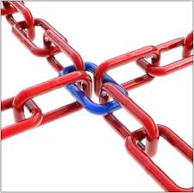
§8.2產業發展觀點下的事業策略
影響搶先進入者和落後進入者的成敗的因素
主流設計
不易模仿性
互聯性

Slide 22


§8.2產業發展觀點下的事業策略
產業成長期的競爭策略
產業成長期的特性是日漸增多的競爭對手與轉趨激烈的競爭壓力。

Slide 23


§8.2產業發展觀點下的事業策略
產業成長期的競爭
在產業成長期，產業中的企業也會大量投資，以建立顧客對其品牌的知覺與偏好，這時通常也是企業追求差異化策略最好的時機。
由於產業存在著足夠的成長與獲利空間，因此企業會儘量避免硬碰硬的直接競爭方式。
此時品質往往是一種能夠有效擊敗競爭者，以吸引和維持顧客的主要手段。

Slide 24

§8.2產業發展觀點下的事業策略
產業成長期的策略關鍵
如何處理潛在的超額產能
如何維持持續成長

Slide 25


§8.2產業發展觀點下的事業策略
產業成熟期的的競爭特性與挑戰
停滯的需求與超額的供給
退出障礙的問題
缺乏創新
來自新加入者的威脅

Slide 26
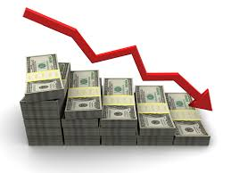

§8.2產業發展觀點下的事業策略
停滯的需求與超額的供給
需求的成長已經陷入停滯或趨緩，獲利性也出現暫時或永久下降。
成熟期的產能所可以支持的供給遠大於顧客所產生的需求
很容易便走上削價競爭

Slide 27

§8.2產業發展觀點下的事業策略
退出障礙的問題
成熟期會加劇產業中的競爭，而引發競爭者間的互相購併。
產業的退出障礙和專屬性資產多寡有很大關連。
專屬性資產是指一些沒有「次佳利用方式」的資產，通常是專屬於某一產業的特殊用途資產。
由於退出障礙很高，導致多餘產能無法消化，因而促使產業內的競爭更加激烈。

Slide 28


§8.2產業發展觀點下的事業策略
缺乏創新
顧客的需求走向趨緩，所以產業的創新速度也隨之降低。
在產業成熟期，產品創新與新用途的空間不大，使得產業中的產品與服務愈來愈趨向同質，競爭產品間缺乏顯著差異性，因此使得競爭愈來愈走向價格競爭，很容易引發兩敗俱傷的價格戰。

Slide 29


§8.2產業發展觀點下的事業策略
來自新加入者的威脅
由於缺乏創新和現有顧客的不滿意，因此成熟期很可能吸引外來的新加入者。
新加入者引發了另一波新的強烈競爭，使得產業更加雪上加霜。

Slide 30
§8.2產業發展觀點下的事業策略
產業成熟期的競爭策略
採用嚇阻策略
重新檢討價值鏈
產品創新
製程創新
進入新的市場

Slide 31

§8.2產業發展觀點下的事業策略
採用嚇阻策略
企業可能採用產品增殖的方式，來大幅增加所提供的產品種類和型式，以阻塞新廠商的可能利基。
企業也可利用降價，來縮減新廠商未來可能的獲利空間。
也可藉由維持超額產能，來使新加入廠商體認到供給大於需求，使潛在進入的廠商失去加入該產業的動機。

Slide 32

§8.2產業發展觀點下的事業策略
重新檢討價值鏈
藉由重新省思價值鏈，仔細地分析企業價值鏈的每個鏈環與其連結，並思考可能新增的顧客價值，來重塑競爭優勢。
透過價值鏈的檢討，可將自己專注於能夠產生最大顧客價值的價值鏈活動或鏈環，而割捨或外包那些價值較低的活動。
定期重新檢討價值鏈可以更新企業的能耐。
耐吉（NIKE）將其鞋子製造的活動外包給專業的製鞋廠（如豐泰企業），而專注於行銷活動，來創造更大的品牌價值。

Slide 33


§8.2產業發展觀點下的事業策略
產品創新
產品創新往往可以重新為成熟產業注入新的生機。
當成熟產業的需求已經陷入停滯，新產品和新創意往往可以刺激顧客的新需求，而帶來新的商機。

Slide 34


§8.2產業發展觀點下的事業策略
製程創新
成熟期的顧客更加關切產品的價格。為了因應可能的價格壓力，成熟期的企業必須努力降低成本。
製程創新的目的，便是希望透過製程的改善，以同樣的成本來生產較佳的產品，或是以較低的成本和價格來提供相同品質的產品。

Slide 35


§8.2產業發展觀點下的事業策略
進入新的市場
企業可以利用在既有市場中所發展出來的品牌、商譽，或競爭優勢，來進入新的市場。

Slide 36
§8.2產業發展觀點下的事業策略
產業衰退期的特性
整個市場不但沒有成長，反而開始減縮。
產業衰退期的策略選擇
企業將重心放在衰退較慢，或是需求較為穩定的顧客區隔上
藉由吸收那些離開該產業的廠商所遺留下的市場占有率來獲得成長
領導策略
利基策略
收割策略
撤資策略
希望能在產業的衰退進一步惡化之前，藉由早一點處分該事業，來獲得最大的投資回收
減縮在廣告、推廣、產能設備，以及研究發展等的投資

Slide 37
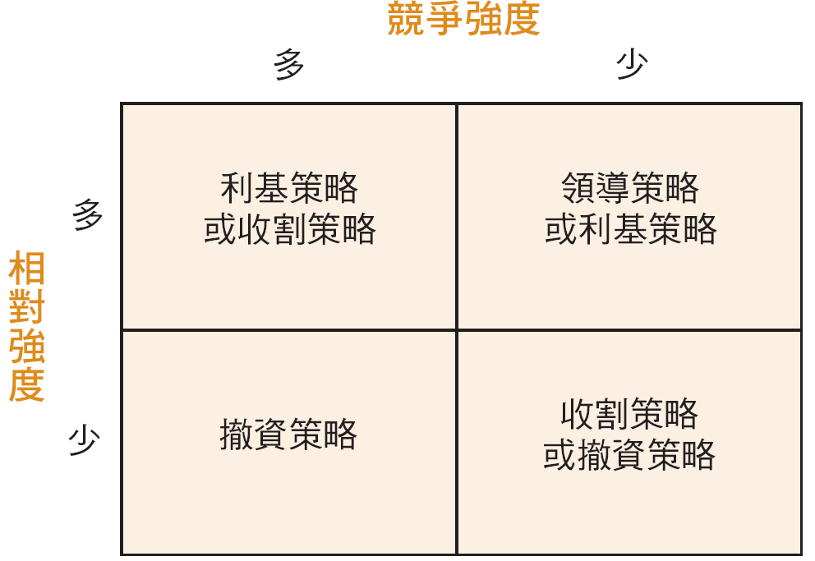
§8.2產業發展觀點下的事業策略
圖8-6 產業衰退期的四種策略選擇

Slide 38
CHAPTER 8 單一競爭領域的布局
Chapter 8
§8.1 波特的基本策略型態
§8.2 產業發展觀點下的事業策略
§8.3 職能策略布局

Slide 39





§8.3職能策略布局
各項職能策略的主要相關決策
生產與作業策略
行銷策略
財務策略
採購策略
人力資源策略

Slide 40





THE END

